Slide 1

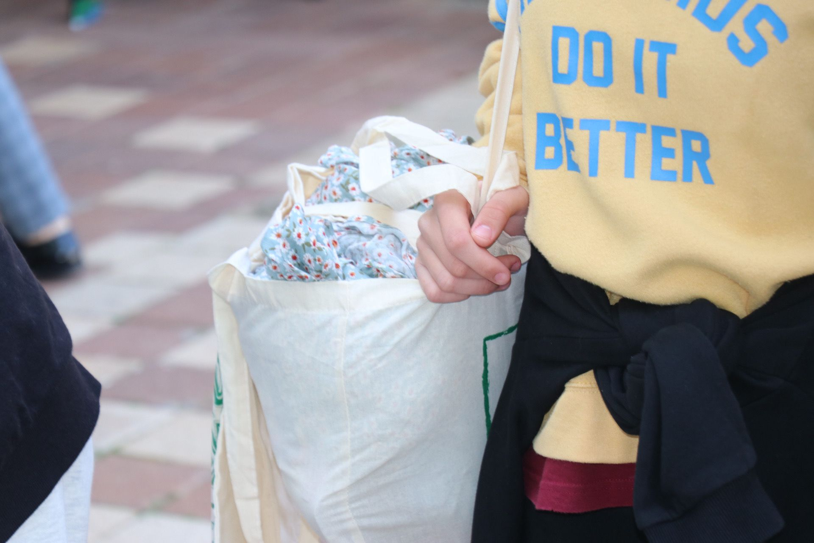



גלגולו של בגד

Slide 2
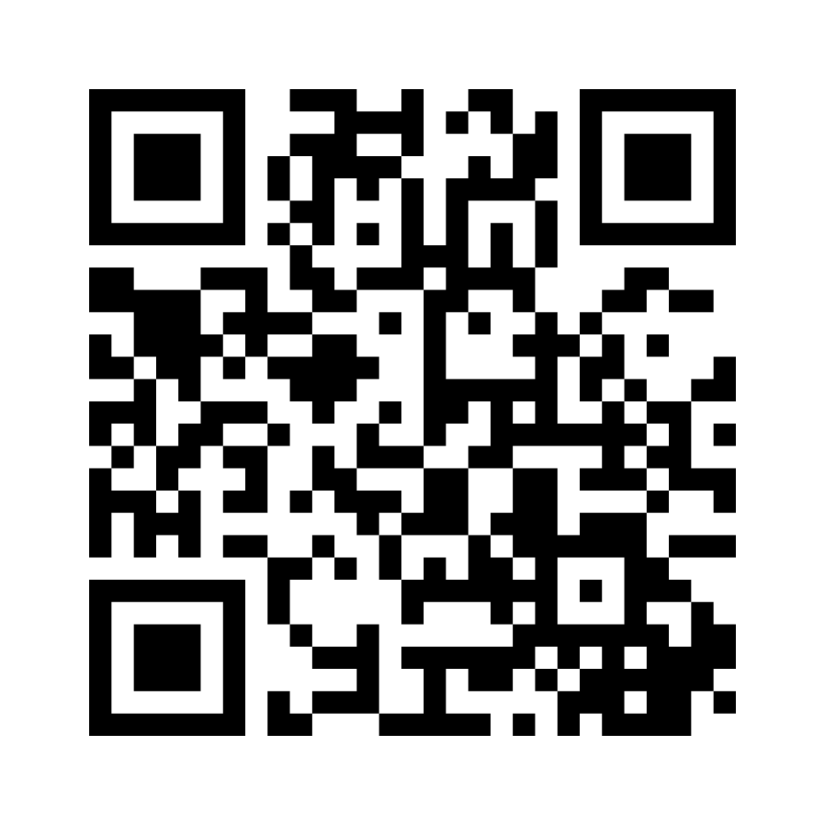
סרקו את הברקוד

Slide 3
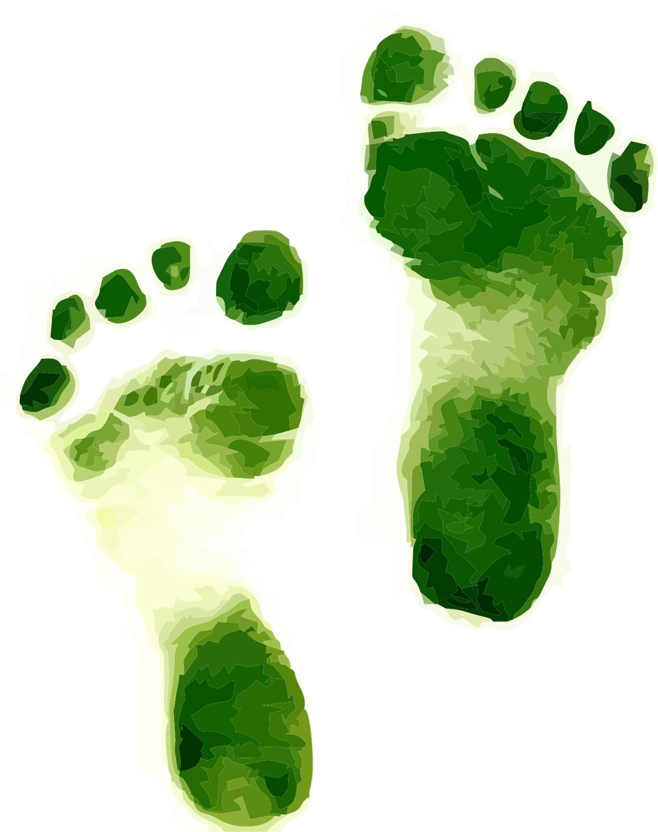
אז מה זה טביעת רגל אקולוגית?
טביעת רגל אקולוגית או בעברית מדרך אקולוגי היא מדד לביקוש האנושי למערכות אקולוגיות בכדור הארץ. זהו ניסיון לכמת ולהגדיר כמדד את שטח האדמה והמים הנדרש על מנת לספק את הצרכים ולקלוט את חומרי הפסולת של אוכלוסייה בעלת אורח חיים נתון.

Slide 4
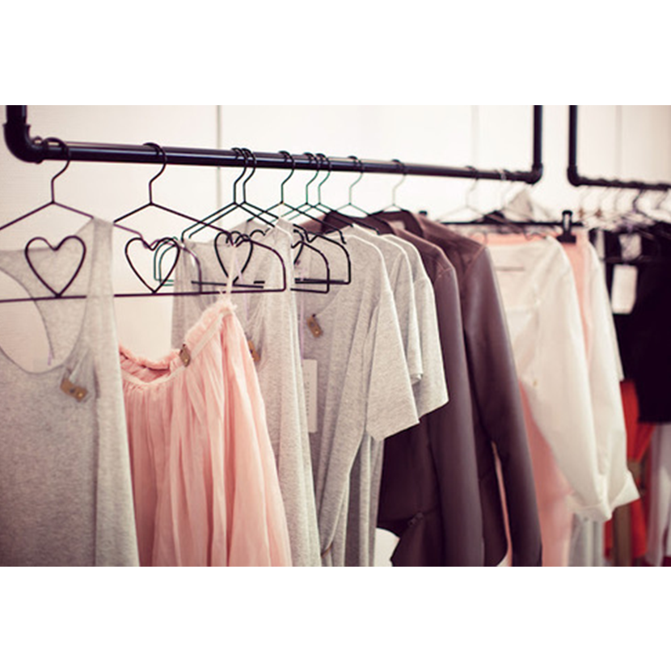
כמה פריטים יש לנו בארון?

Slide 5
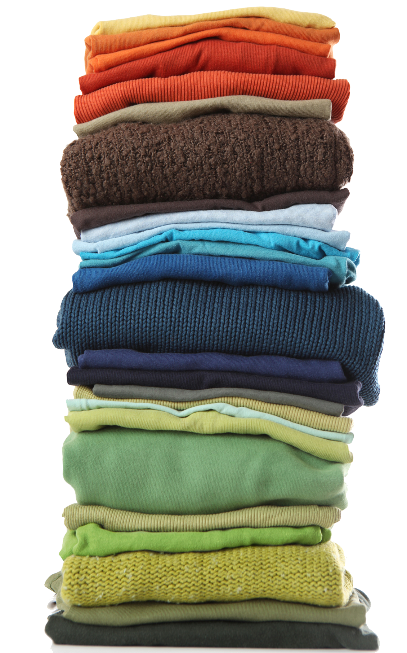
וכמה מתוכם אנו לובשים באופן קבוע?

Slide 6
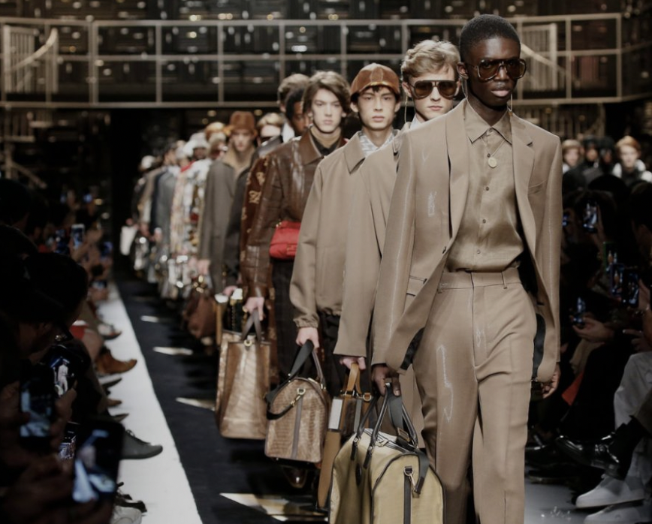
תעשיית האופנה היא אחת מארבעת התעשיות המזהמות ביותר בעולם, זו שאחראית ליותר פליטות של גזי חממה מכל הטיסות וכלי הרכב גם יחד, מאות אלפי טונות של פסולת טקסטיל וחצי מיליון טונות של מיקרו פלסטיקים המגיעים לים מידי שנה.

Slide 7
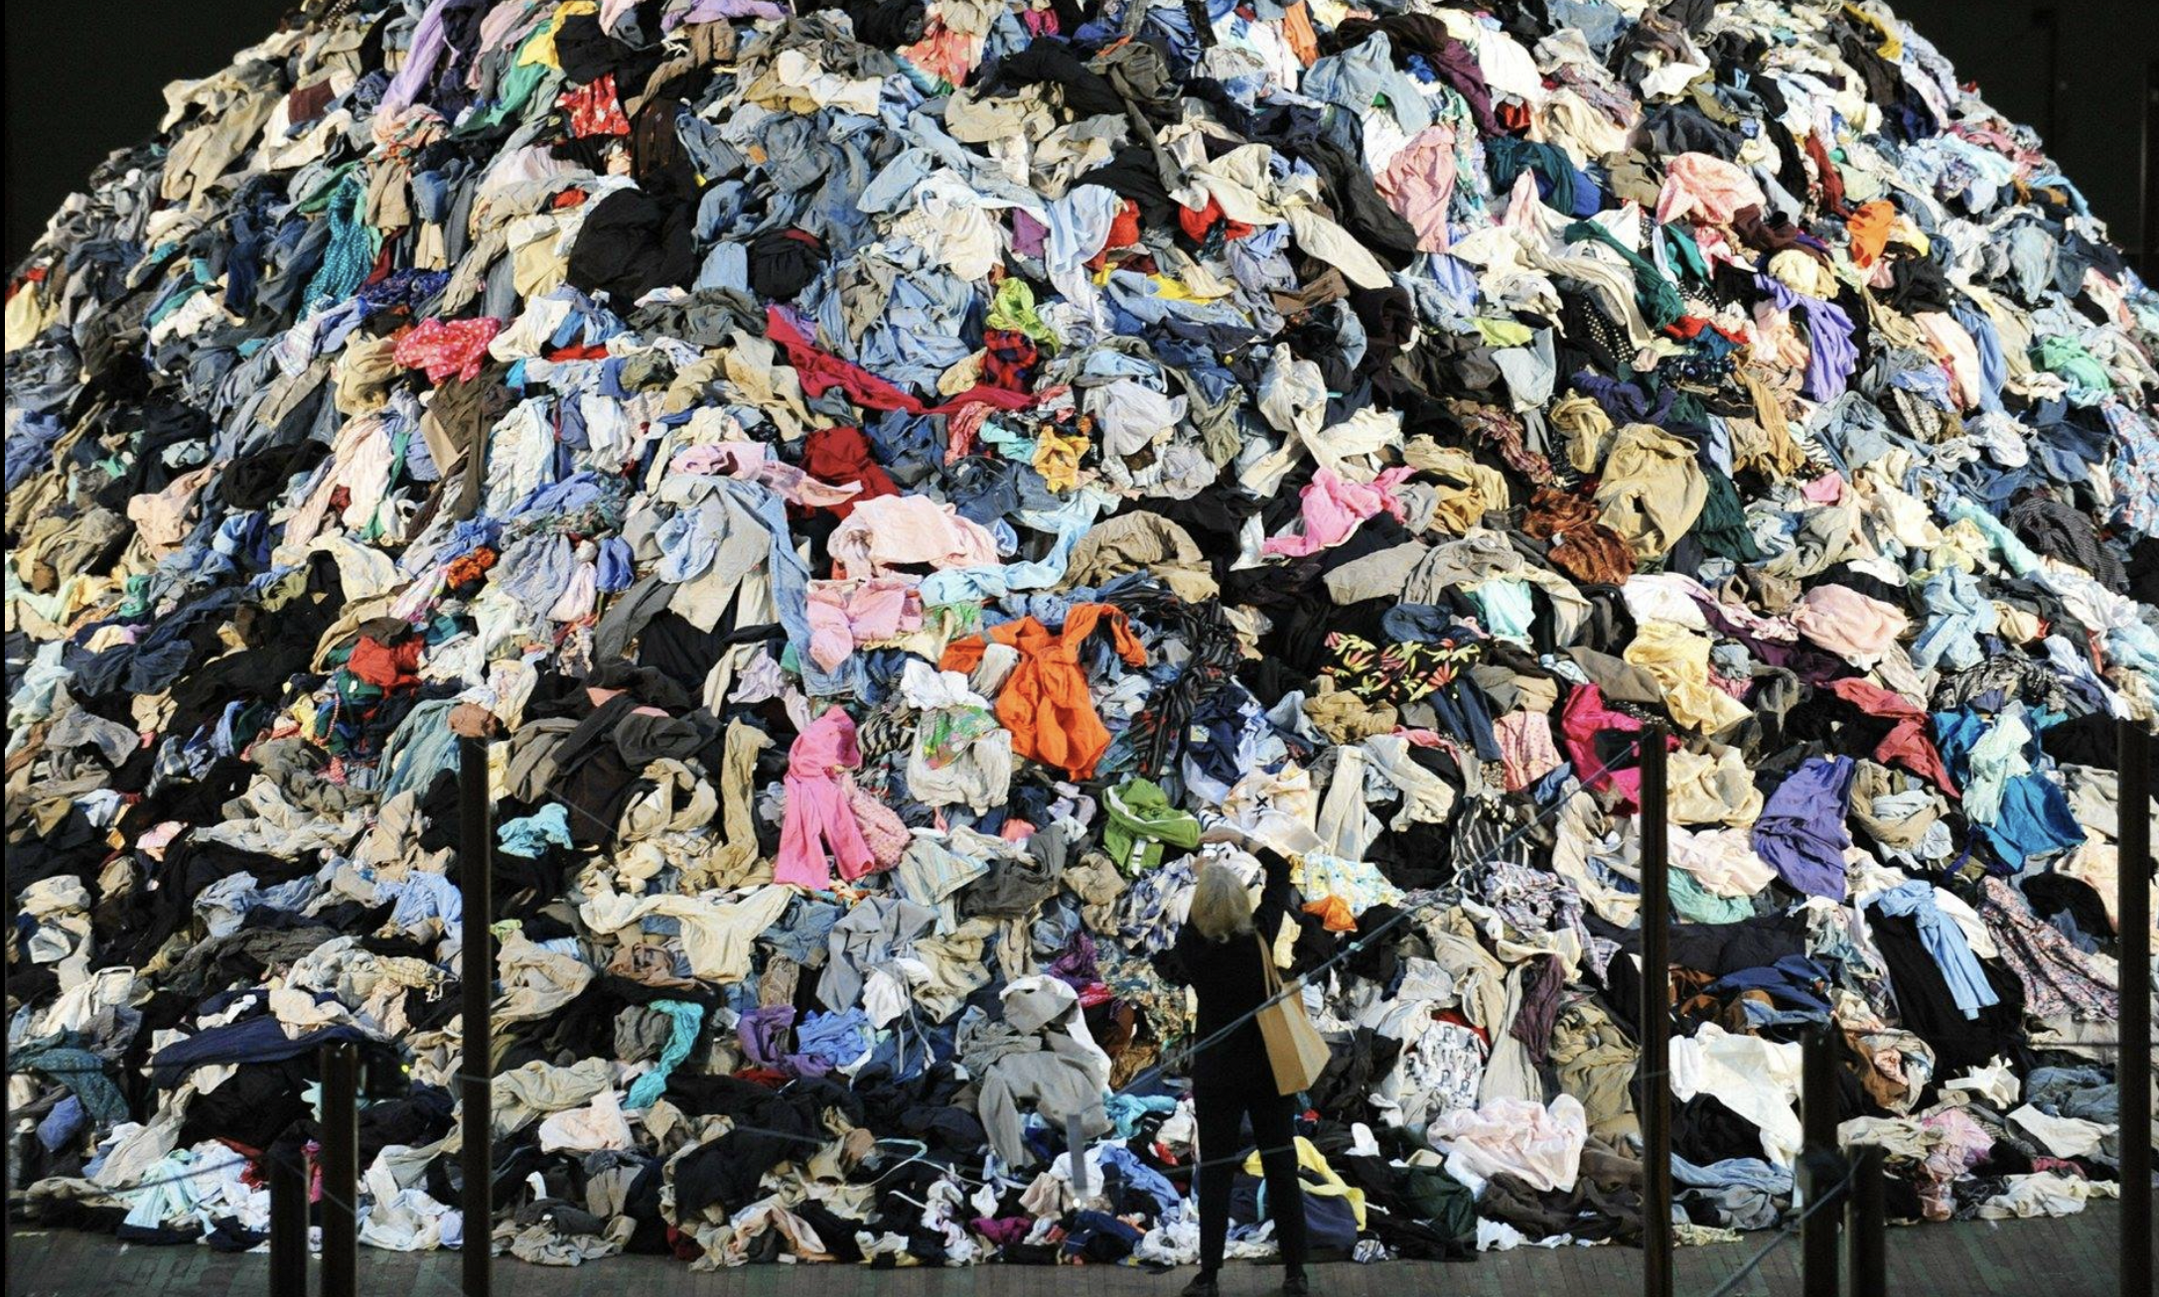
מה ניתן לעשות למזעור נזק זה?
במקרה של השפעת תעשיית האופנה על משבר האקלים הפתרון הוא יותר פשוט.
מדוע?

Slide 8
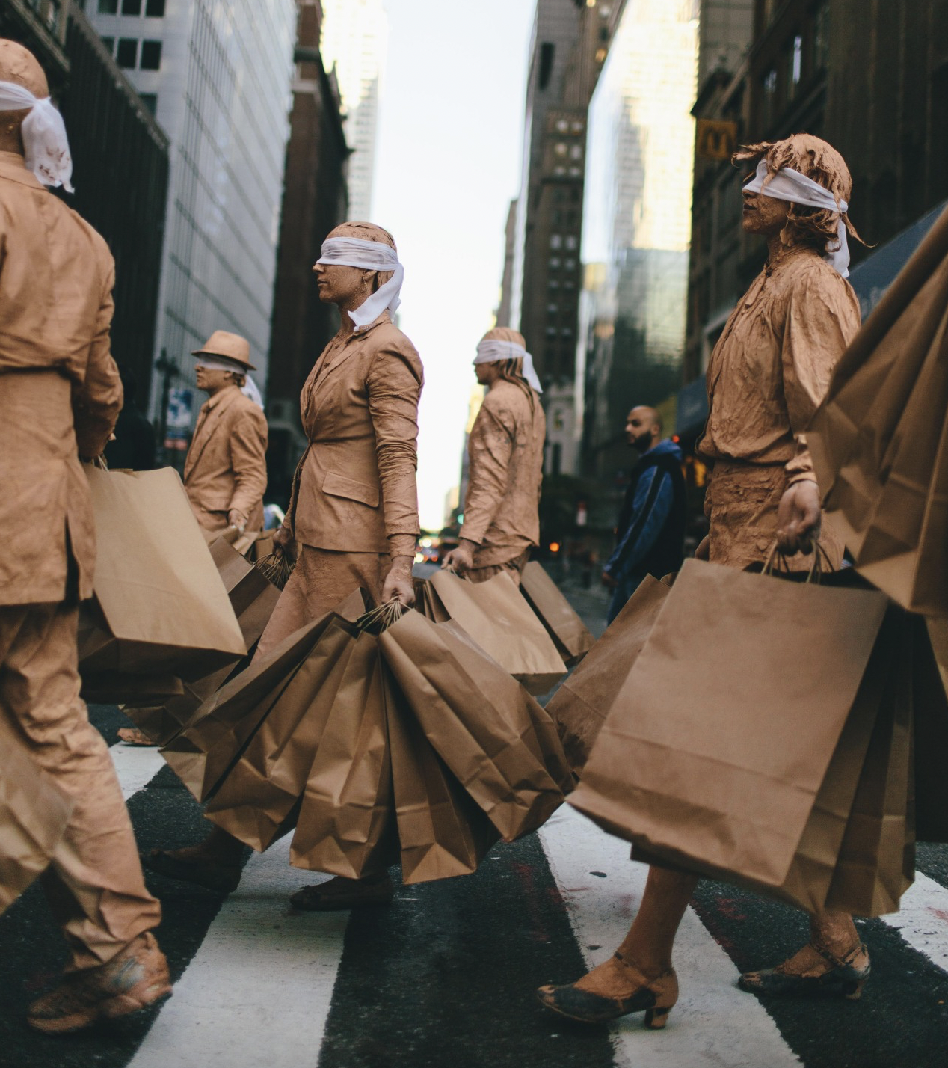
בתעשיית האופנה לא נדרשת מדיניות ציבורית והתחייבות מדינית לטובת הפחתת פליטות ומי שקובע דרך ההתמודדות עם הבעיה הוא הצרכן.
תעשיית האופנה היא מאוד תלויה בלקוחותיה, ומכאן לא נגזר עלינו להיות לקוחות שבויים והבחירות של כל אחד ואחת מאיתנו משפיעות משמעותית על האופן בו תעשיית האופנה מתנהלת.

Slide 9
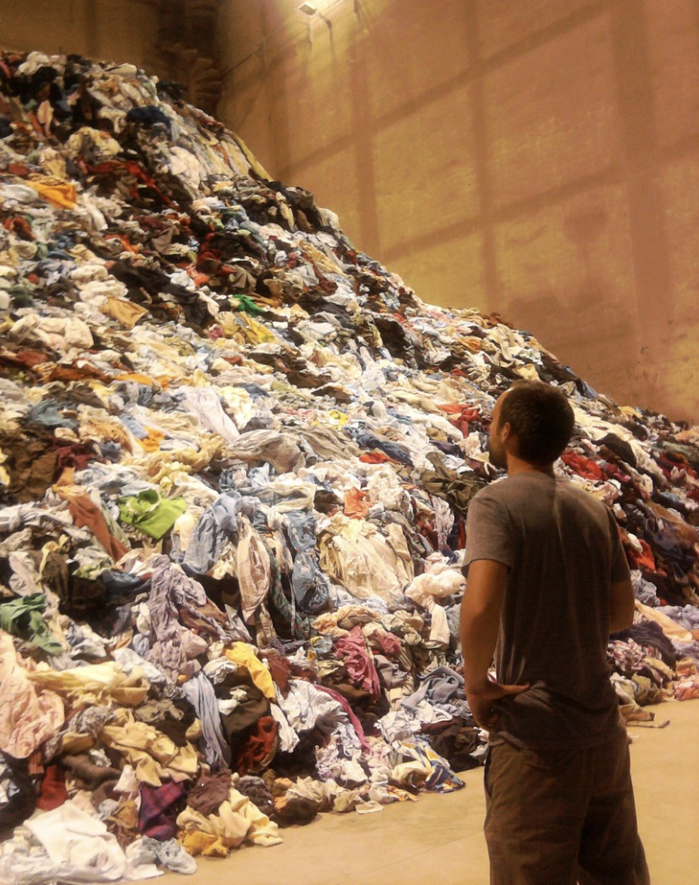
ומכאן נולד הפרויקט... גלגולו של בגד
מתוך אמונה ש:
מודעות היא צעד ראשון בפתרון.
ושההחלטות של כל אחד ואחת מאיתנו יש השפעה.

Slide 10
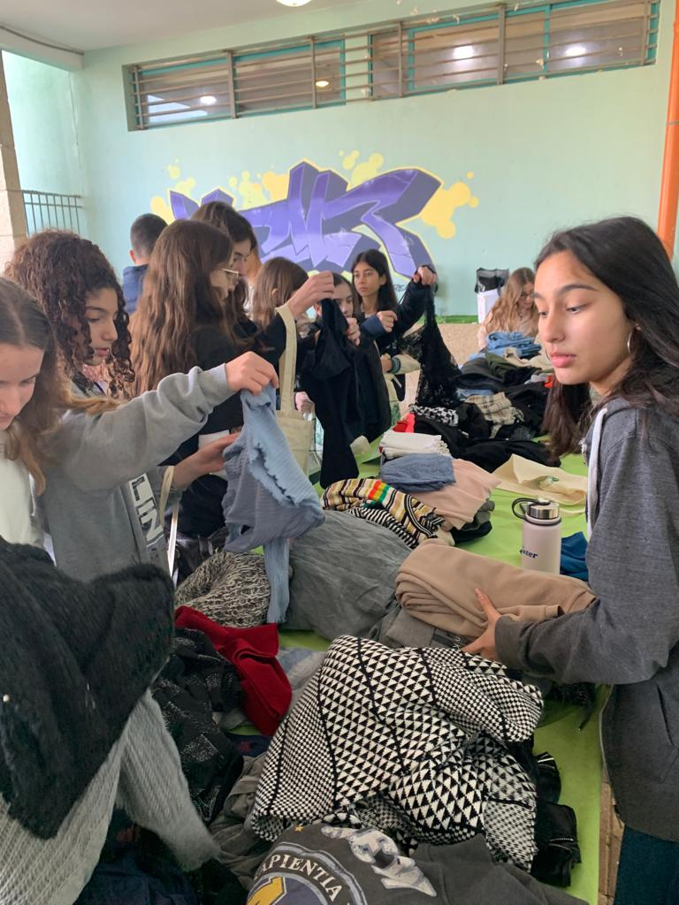
אז מהו ״גלגולו של בגד״?
היחידה גלגולו של בגד, הינה יחידה העוסקת בפן האקולוגי של תעשיית האופנה ותרבות הצריכה שלנו ותרומתן למשבר האקלים וכיצד ניתן למזער נזקים אלו?

Slide 11
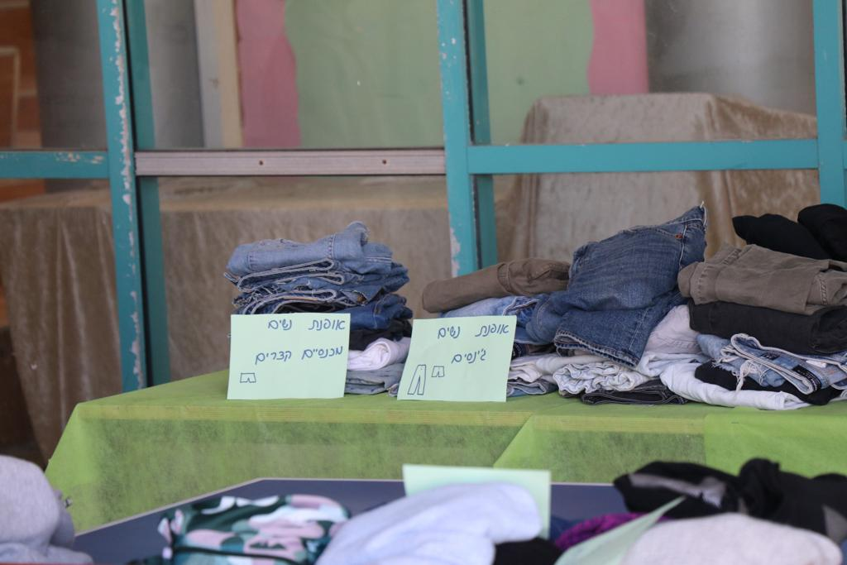
הפרויקט שלנו התחלק ל-3 חלקים עיקריים:
חלק תיאורטי.
חקר מדעי.
שוק ״קח-תן״.

Slide 12


Slide 13
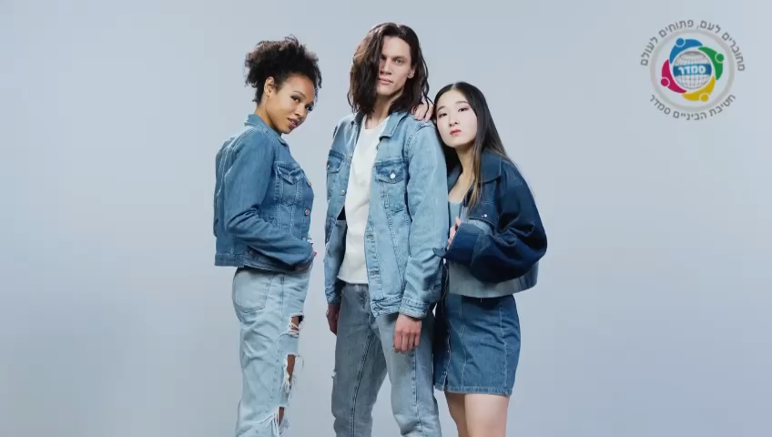

Slide 14

יחידה זו מבוססת על עקרונות ה- EACH
עקרון החינוך לערכים מתבטא בכך שיחידה זו עוסקת בהעלאת המודעות לצרכנות נבונה מתוך דאגה לסביבה ולדורות הבאים ולמען שיפור איכות החיים.
ביחידה זו נדבר על התרומה האישית של כל אחד ואחת מאיתנו בשמירה על הסביבה וצמצום נזקי משבר האקלים.

Slide 15

עקרון האקדמיה
עקרון האקדמיה יבוא לידי ביטוי בתהליך חקר בנושא השפעת מים אפורים על נביטת זרעי חיטה. בנוסף לכך במסגרת שיעור פתיחה של הפרויקט ״גלגולו של בגד ״ נבצע מיני חקר על הבגדים שהתלמידים לובשים, וכיצד כל שלב משלבי יצור הבגדים תורם למשבר האקלים.

Slide 16

עקרון הקהילה
עקרון הקהילה מתבטא בכך שלאורך הלמידה נאספו בגדים ופריטי אופנה שונים, לבגדים אלו ניתנה הזדמנות שניה בשוק קח-תן בית ספרי, שהתלמידים נהנו מפריטי אופנה שווים והחלק שנותר מועבר לתרומה.

Slide 17

חדשנות ויזמות
ביחידה זו נעשה שימוש נרחב במיומנות המאה ה- 21 כגון : יזמות - ארגון יריד אקולוגי שכלל שוק קח-תן, משחקים של פעם (חבל, גומי), יצירה הממחזרת בגדים, חשיבה ביקורתית, הסקת מסקנות, אמפתיה, שיתוף פעולה, שימוש במיומנויות חקר ועוד.

